Slide 1
Музичка култура VII разред

Slide 2
СТИЛИЗОВАНЕ ИГРЕ
Игра уз музику била је присутна код свих народа свијета.
Свако доба имало је своје популарне игре .
Током времена, на различитим странама свијета настале су бројне игре које се међусобно разликују по темпу и начину играња.

Slide 3
Оно што их све карактерише је РИТАМ.
Увијек специфичан, уочљив, са нагласцима на одговарајућим мјестима.
Ток наглашених и ненаглашених тактових дијелова зове се МУЗИЧКИ МЕТАР.
Поред ритма и метра, битан је и темпо који одређује покрете саме игре.

Slide 4
Неке игре послужиле су појединим композиторима да створе оригинална музичка дјела.
Тако игре улазе у умјетничку музику.
Од праве музике за игру разликују се по томе, што иако имају ритам и карактер одређене игре, нису намијењене плесу, већ се изводе као концертна дјела.

Slide 5
Зато их називамо
СТИЛИЗОВАНЕ ИГРЕ

Slide 6
Игре које су нашле мјесто у умјетничкој музици су:
МЕНУЕТ, ВАЛЦЕР, ПОЛКА, ПОЛОНЕЗА И МАЗУРКА.

Slide 7


Slide 8
Слушање музике
„Валцер cis – мол“
Фредерик Шопен

Slide 9
Фредерик Шопен (1810-1849) је најзначајнији представник пољске музике.
Био је врстан пијаниста(клавириста) и није чудо што је углавном компоновао за свој омиљени инструмент.

Slide 10
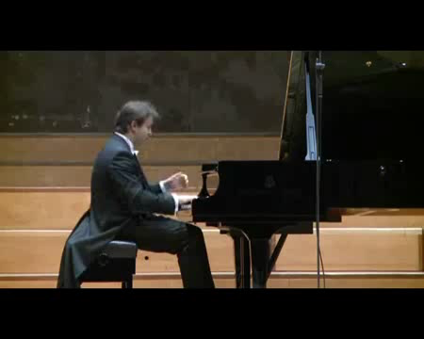
„Валцер cis – мол“
Фредерик Шопен

Slide 11
Хвала на пажњи!

